Slide 1
Муниципальное дошкольное образовательное учреждение детский сад комбинированного вида № 53 муниципального образования
Люберецкий муниципальный район Московской области

Slide 2
Опыт работы на тему:
«Ранний детский аутизм»
Есть дети,
живущие в своем собственном мире
и не желающие ничего знать о нашем.

Slide 3
Актуальность проблемы
За последние 5 лет, значительно увеличилось число детей с ранним
детским аутизмом и детей с аутичными компонентами.
Детский аутизм проявляется в различных формах,
при различных уровнях интеллектуального развития, поэтому ребенка
с аутизмом можно обнаружить и в специальном, и в обычном детском
саду.
В связи с эти в моей работе возникла проблема более глубокого
изучения таких детей, так как в наш сад поступают дети с РДА
и аутичными компонентами.

Slide 4
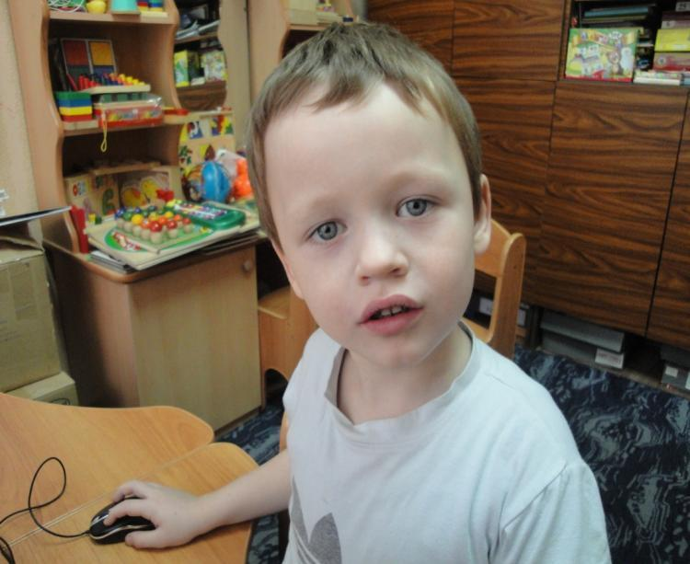
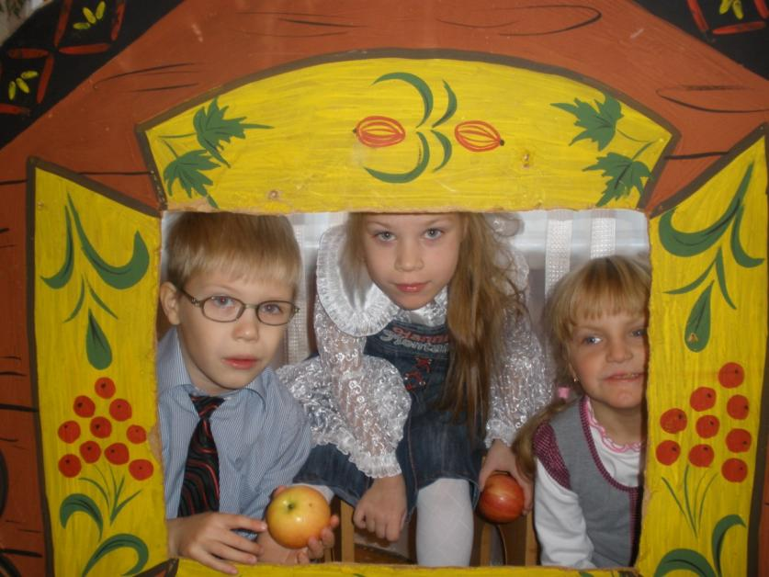
ДЕНИС
ВИКА УЛЬЯНА
ВАЛЕРА

Slide 5
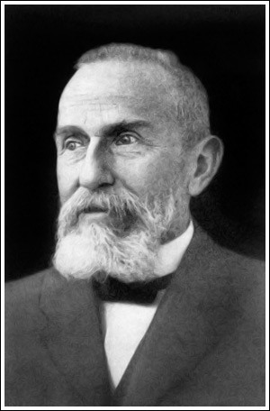
НЕМНОГО ИСТОРИИ
Термин «аутизм» (от греческого «autos» – сам) был введен швейцарским психиатром, основоположником учения о шизофрении О́йгеном Блёйлером в начале ХХ века. Он понимал под аутизмом отгороженность от мира, уход в себя.
(30 апреля 1857 в Цолликорне под Цюрихом, Швейцария — 15 июля 1939 в Цолликорне)

Slide 6
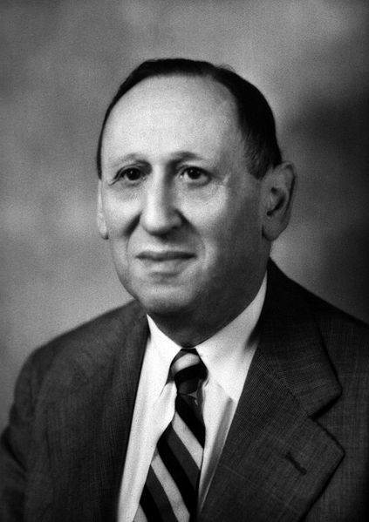
Основоположник учения о детском аутизме американский психиатр Лео Каннер
(13 июня 1894, Клекотов, Австро-Венгерская империя — 3 апреля 1981)

Slide 7
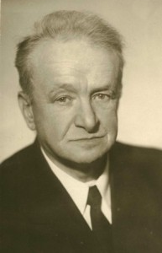
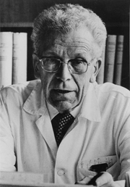
Ранние варианты синдрома раннего детского аутизма
также были описаны независимо друг от друга Аспергером (1944 г.) и
В СССР Мнухиным С.С. (1947 г.)
18 февраля 1906 года —
21 октября 1980 года
Самуил Семенович Мнухин
(1902-1972)

